Slide 1
Love Letter Procesul de Dezvoltare Software
Irina Apostoliceanu
Costina Bâtica
Ioana chitic
Marina duca
Iulia tabarac

Slide 2
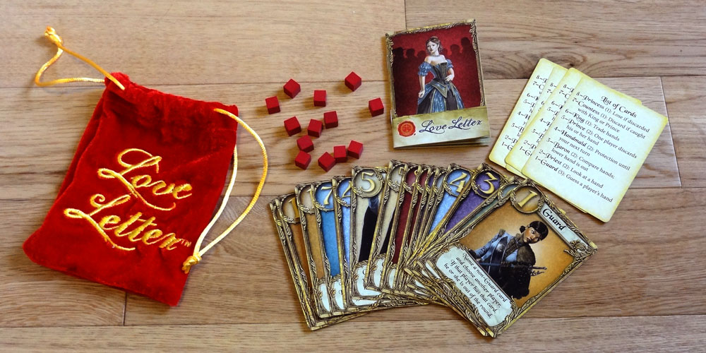

Slide 3
Love Letter: un board game cu implementare prietenoasă
Ideea noastra: să transpunem board-gameul Love Letter intr-o aplicație Web folosindu-ne de mai multe tehnologii
Avantajele jocului: implementare facilă, reguli ușor de explicat
Jucătorul are ca adversar computerul și își poate testa abilitățile contra acestuia prin intermediul unei interfațe grafice (CSS, JavaScript)
Statisticile jucătorului vor fi înregistrate într-un cont de utilizator
Administrarea conturilor de utilizator prin intermediul mySQL, PHP

Slide 4
User Stories
Ca jucător, mi-aș dori...
Să incep jocul cu un tutorial
Să am acces constant la regulile jocului
Să am o interfață grafică care să simuleze aspectul boardgameului
Ca rezultatul jocului să fie clar (câștigat/pierdut)
Să am acces la o pagină de log in
Să imi pot crea un cont de utilizator cu adresa de mail
Să pot accesa contul de utilizator care să imi ofere diverse informații despre statisticile jocurilor anterioare
Să imi pot reseta parola
Să văd alți utilizatori inregistrați
Sa pot incepe un joc nou la sfarsitul celui curent

Slide 5
Backlog
Scanarea cărților
Interfață grafică folosind JavaScript, Html, CSS
Conturile utilizatorilor
Posibilitatea de a te loga folosind e-mailul
Pagină de start cu regulile jocului
Pentru fiecare carte de joc să existe câte o funcție specifică utilității ei

Slide 6
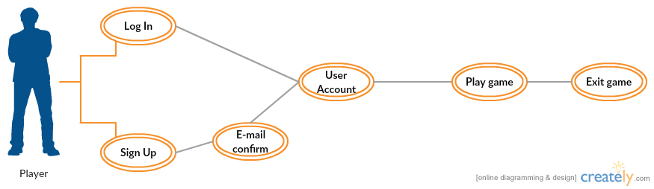
UML

Slide 7
Arhitectura PHP

Slide 8
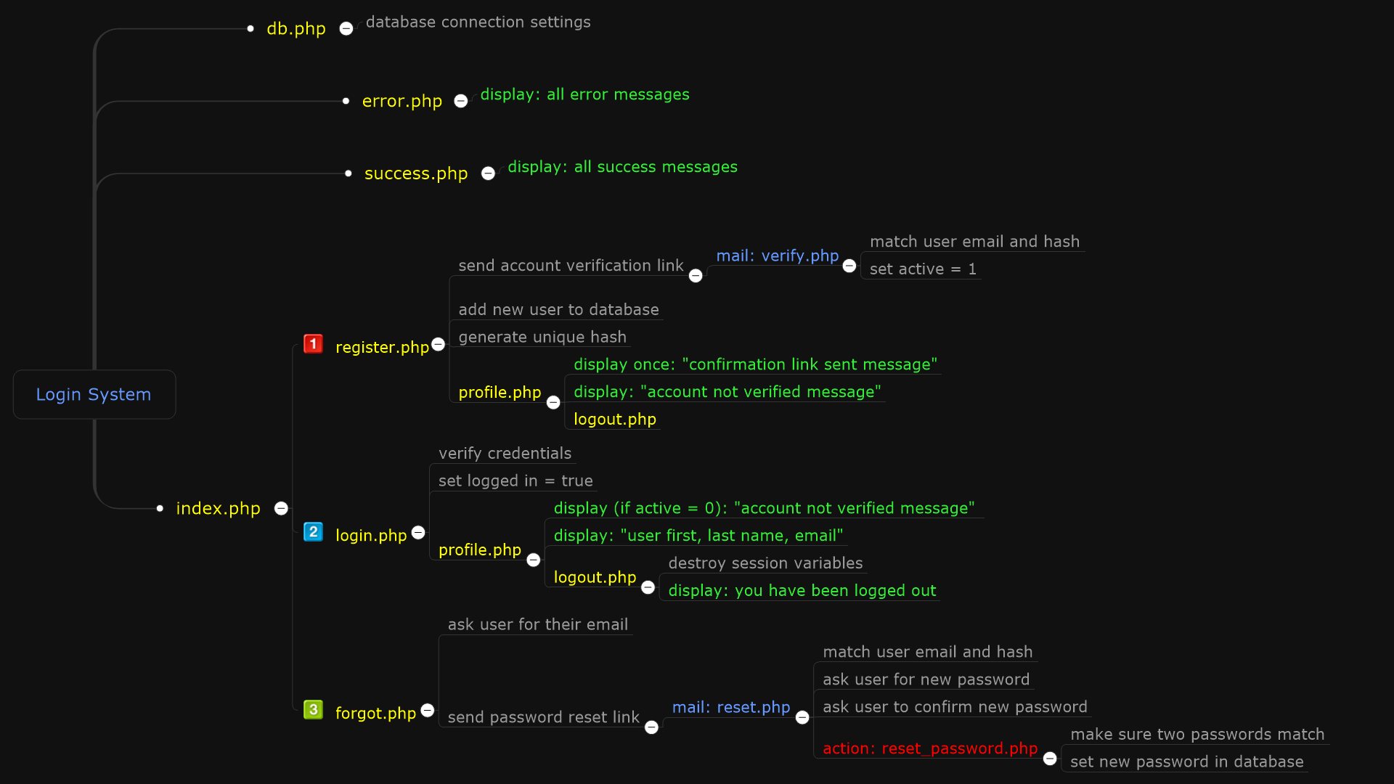

Slide 9
Design Patterns
The Constructor Pattern
Constructors With Prototypes
Functions, like almost all objects in JavaScript, contain a "prototype" object. When we call a JavaScript constructor to create an object, all the properties of the constructor's prototype are then made available to the new object.

